Slide 1



অধ্যায় ৫: শিক্ষা ও দৈনন্দিন জীবনে ইন্টারনেটের ব্যবহার
ইন্টারনেটের গুরুত্ব, ই-লার্নিং, ই-মেইল ও দৈনন্দিন সমস্যা সমাধান

Slide 2


অধ্যায়ের মূল বিষয়বস্তু
১. শিক্ষাক্ষেত্রে ইন্টারনেট
২. দৈনন্দিন জীবনে ইন্টারনেট
শিক্ষায় ইন্টারনেটের বৈপ্লবিক পরিবর্তন, ই-লার্নিং প্ল্যাটফর্ম, ই-বুক ডাউনলোড, অনলাইন ক্লাসরুম ও তথ্য অনুসন্ধানের সহজ উপায়।
ই-মেইল যোগাযোগ, অনলাইন টিকিটিং, ব্যাংকিং, খবর পড়া, চিকিৎসা সেবা ও দৈনন্দিন জীবনের জটিল সমস্যা দ্রুত সমাধানের কৌশল।

Slide 3

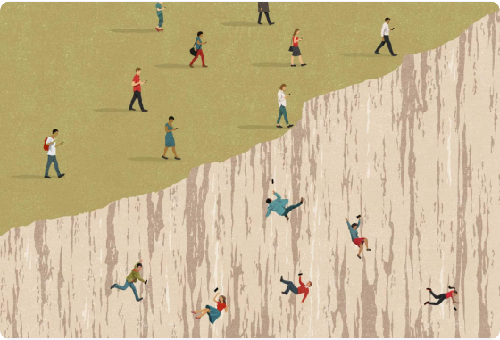
দৈনন্দিন জীবনে ইন্টারনেটের ভূমিকা
✓
সহজ যোগাযোগ: দূরত্ব মুছে মুহূর্তেই বিশ্বজুড়ে তথ্য আদান-প্রদান।
✓
অনলাইন সেবা: ঘরে বসেই বিদ্যুৎ বিল, পানির বিল ও মোবাইল রিচার্জ।
✓
ই-কমার্স: সময় বাঁচিয়ে প্রয়োজনীয় জিনিসপত্র কেনাকাটা করা।
✓
সময়োপযোগী তথ্য: তাৎক্ষণিক আবহাওয়া খবর, বাস/ট্রেন টিকিটিং।

Slide 4

শিক্ষাক্ষেত্রে ইতিবাচক প্রভাব
এনসিটিবি ই-বুক: যেকোনো সময় জাতীয় শিক্ষাক্রমের বই ফ্রিতে ডাউনলোড ও ব্যবহারের সুবিধা।
ভার্চুয়াল ক্লাসরুম: দূরত্বের বাধা অতিক্রম করে দেশ-বিদেশের মানসম্মত শিক্ষকের সরাসরি ক্লাসে অংশগ্রহণ।
অনলাইন ল্যাব ও টিউটোরিয়াল: গণিত, বিজ্ঞান ও ভাষার জটিল বিষয়গুলো সহজে অ্যানিমেশনের মাধ্যমে শিখা।

Slide 5









ই-লার্নিং (E-Learning) এর ৩টি প্রধান স্তম্ভ
ডিজিটাল কনটেন্ট
অনলাইন প্ল্যাটফর্ম
ই-লাইব্রেরি
ভিডিও টিউটোরিয়াল, ৩ডি অ্যানিমেশন ও ডিজিটাল পাঠ্যসামগ্রী যা পড়াশোনাকে করে তোলে আনন্দময়।
১০ মিনিট স্কুল, খান একাডেমি ও শিক্ষক বাতায়নের মতো সমৃদ্ধ শিক্ষামূলক ওয়েব পোর্টাল।
হাজার হাজার রেফারেন্স বই ও গবেষণাপত্র কয়েক ক্লিকেই বিনামূল্যে পড়ার সুবিধা।

Slide 6

ই-মেইল (E-mail) এর ধারণা ও সুবিধা
✓
ইলেকট্রনিক মেইল: যেকোনো চিঠি বা নথি দ্রুত পাঠানোর ডিজিটাল মাধ্যম।
✓
২৪/৭ সেবা: দিন বা রাতের যেকোনো সময় বিনামূল্যে মেইল পাঠানো যায়।
✓
ফাইল সংযোগ (Attachment): মেইলের সাথে যেকোনো ছবি, ডক বা এক্সেল ফাইল যুক্ত করার সুযোগ।
✓
গ্রুপ মেইল: একটি চিঠি একই সময়ে বহুসংখ্যক ব্যক্তির নিকট প্রেরণ।

Slide 7

শিক্ষা ও গবেষণায় ইন্টারনেটের প্রভাব
৮৫%+
কেন ইন্টারনেট গুরুত্বপূর্ণ?
ইন্টারনেট প্রযুক্তির ব্যবহারের ফলে যেকোনো কঠিন বিষয়ের সহজ ব্যাখ্যা ও সমাধান নিমেষেই খুঁজে পাওয়া যায়। গ্রামের যেকোনো প্রান্ত থেকে সেরা শিক্ষকের দিকনির্দেশনা পাওয়া এখন বাস্তব।
শিক্ষার্থীর দক্ষতা বৃদ্ধি

Slide 8
ইন্টারনেট ব্যবহারে প্রয়োজনীয় সতর্কতা
পাসওয়ার্ড সুরক্ষা: অ্যাকাউন্টের গোপনীয়তা রক্ষায় শক্তিশালী পাসওয়ার্ড ব্যবহার করা উচিত।
ব্যক্তিগত তথ্য রক্ষা: অপরিচিত ওয়েবসাইট বা ব্যক্তিকে ব্যক্তিগত স্পর্শকাতর তথ্য না দেওয়া।
গুজবে সতর্ক থাকা: সামাজিক যোগাযোগ মাধ্যমে ছড়ানো যেকোনো সংবাদের সত্যতা যাচাই করা।
সময় সচেতনতা: অতিরিক্ত ইন্টারনেট ব্যবহার এড়িয়ে দৈনন্দিন পড়াশোনায় বেশি মনোযোগ দেওয়া।

Slide 9
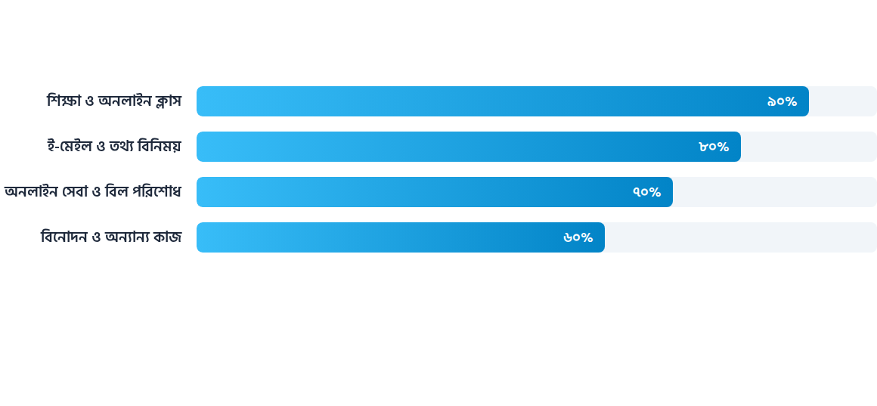
দৈনন্দিন কাজে ইন্টারনেট ব্যবহারের ক্ষেত্রসমূহ

Slide 10
ধন্যবাদ!
অধ্যায় ৫ সংক্রান্ত কোনো প্রশ্ন বা মতামত থাকলে নির্দ্বিধায় বলুন।

Slide 11



Image Sources
https://www.helpguide.org/wp-content/uploads/2023/02/Smartphone-Addiction-scaled.jpeg
Source: www.helpguide.org
https://www.tfeconnect.com/wp-content/uploads/2019/01/shutterstock_388661170.png
Source: www.tfeconnect.com
https://static.vecteezy.com/system/resources/previews/065/318/105/non_2x/email-integration-and-communication-network-icon-illustration-vector.jpg
Source: www.vecteezy.com

